Slide 1

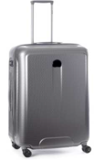
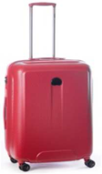
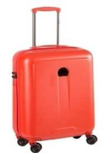
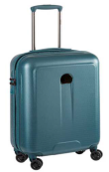
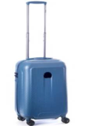
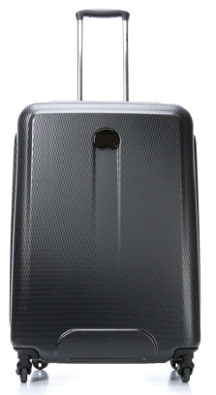
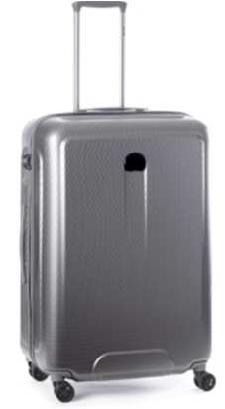
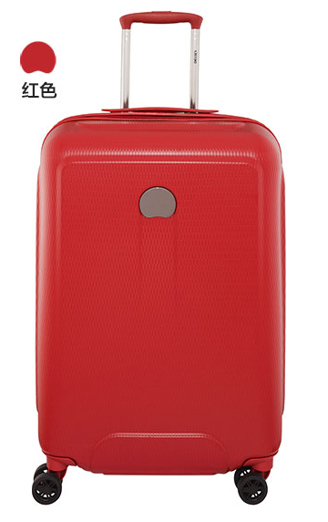

品牌 DELSEY/法国大使
名称 HELIUM系列
产品型号 001611821（76 x 50 x 32 cm约28寸） （常规有货）
颜色 黑色(00) - 银灰色(11) - 蓝色(02) – 红色(04)
白色(57)蜜柑橙色(14) – 翡翠绿(13)
材质 箱面：100%一级模克隆PC 内衬：150旦涤纶
商品介绍 100％纯PC模克隆來自拜耳公司健康环保，监管严谨，遵守
欧盟REACH规定ST保安拉链，双层防撬，唯一ID全球追踪；
全球10年联保
28寸
市场价： ￥ 2980 礼品公司供价： ￥ 650

